Slide 1
Проведение общественных обсуждений и публичных слушаний в системе ЕСИА

Slide 2
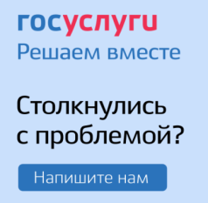
О системе
Система ЕСИА
Подсистема «Платформа обратной связи» (ПОС)
Компонент «Общественное голосование»
Функционал общественных обсуждений (ОО) и публичных слушаний (ПС)
Для использования функционала необходимо:
- внесение соответствующих изменений в НПА
- наличие доступа к системе в роли муниципального уполномоченного

Slide 3
Функционал позволяет
Информировать о проведении ОО/ПС
Принимать замечания и предложения от пользователей
Участвовать в ОО и ПС
Информировать о результатах проведения ОО/ПС

Slide 4
Этапы работы в системе
Создание
Публикация
Прием замечаний и предложений
Подготовка к проведению, работа с замечаниями и предложениями
День ОО/ПС
Подведение итогов

Slide 5
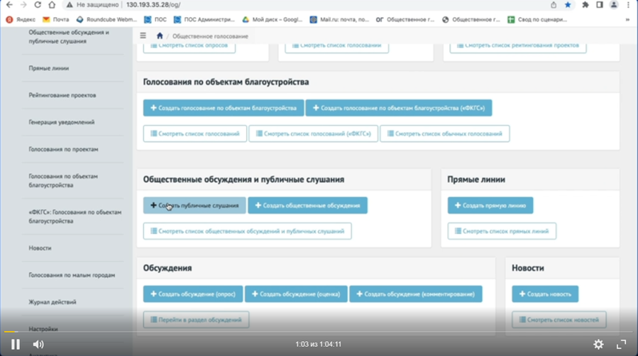
Работа в личном кабинете
Находим нужный раздел в компоненте «Общественное голосование»

Slide 6
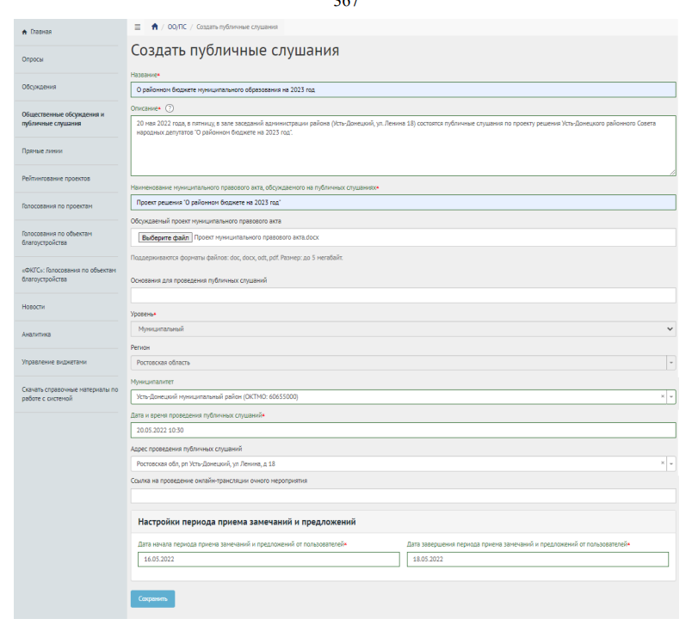
Заполнение формы
1. Заполняем обязательные поля формы:
- Наименование
Описание
Наименование правового акта для обсуждения
Уровень
Регион
Муниципалитет
Дата и время проведения мероприятия
Даты начала и окончания приема замечаний и предложений
2. Прикладываем необходимые документы (1 файл до 15 МБ) в нужном формате
3. Поля «Адрес, связанный с проведением» и
«Ссылка на проведение онлайн мероприятия», а также «Основания для проведения» не обязательны к заполнению

Slide 7
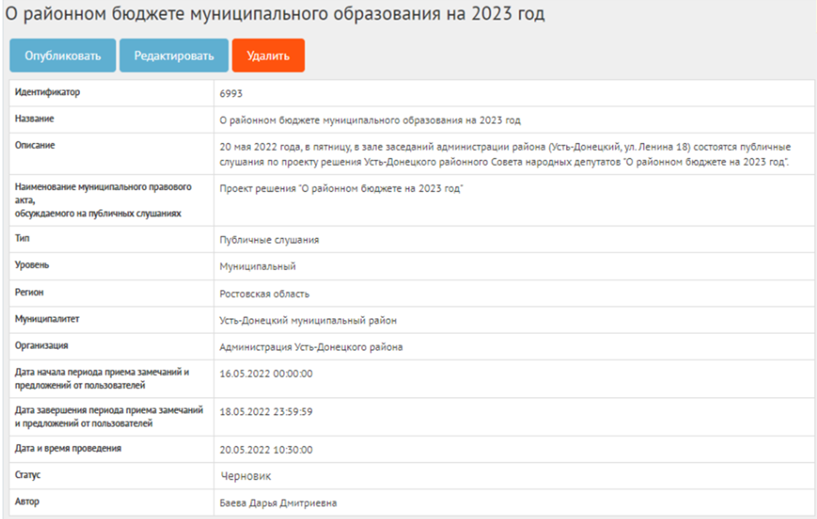
Публикация
После опубликования переходит в статус «Прием замечаний и предложений»

Slide 8
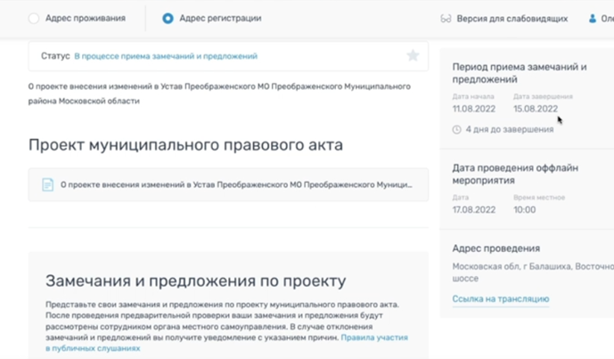
Что видит пользователь

Slide 9
Прием замечаний и предложений
24 часа, чтобы принять либо отклонить
Если в течение 24 часов не
отработаны – принимаются
автоматически

Slide 10
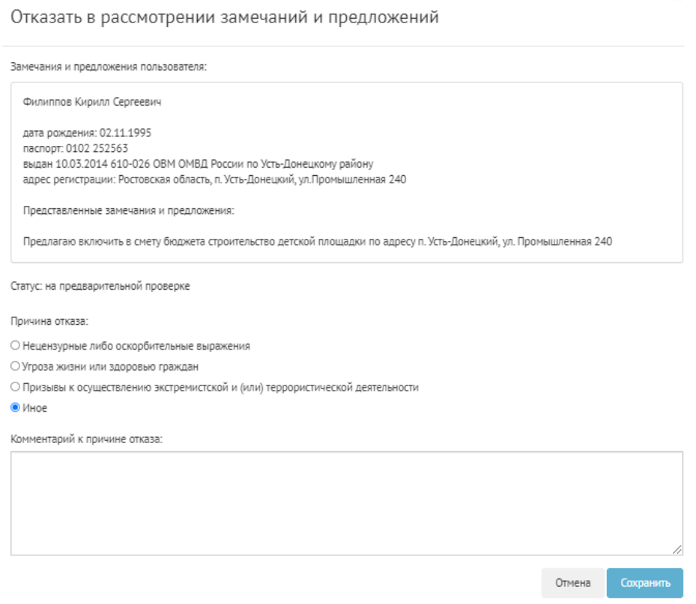
Отклонение замечаний и предложений
Выбираем причину
отказа из предложенных
либо указываем свой
вариант
Пользователь видит в
личном кабинете приняты
его предложения или нет

Slide 11
Подготовка к проведению
После того, как процесс приема замечаний и предложений завершен переходит в статус «Идет подготовка к проведению»
Окончательная проработка поступивших замечаний и предложений, минимальный срок данного этапа – 24 часа
В день проведения ОО/ПС по Система автоматически переведет
в статус «В процессе»

Slide 12
День ПС/ОП
Со дня завершения приема предложений до дня проведения ОО/ПС минимум 24 часа
Для ПС проведение очного мероприятия ОБЯЗАТЕЛЬНО
Для ОО проведение очного мероприятия на усмотрение МО
Система имеет функционал трансляции в личном кабинете пользователя оффлайн мероприятия

Slide 13
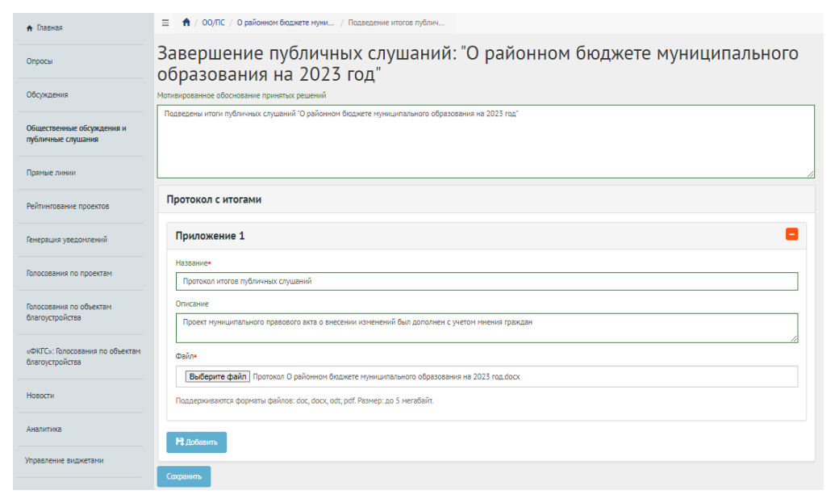
Подведение итогов
После завершения даты
проведения ОО/ПС Система
переходить в статус
«Подводятся итоги»
Заполняем обязательные поля
формы (мотивированное
обоснование принятых решений,
название), прилагаем документ
Можно приложить до
5 файлов размером до 5 МБ
После сохранения формы система переходит в статус «Итоги подведены»

Slide 14
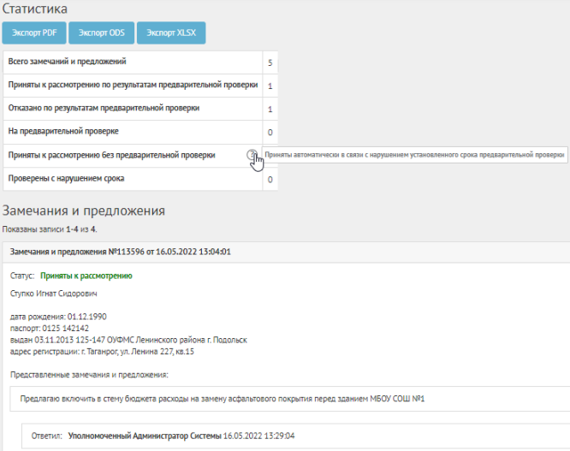
Итоги подведены
После подведения итогов карточку можно перевести в архив

Slide 15
Итоги подведены
Пользователь видит всю информацию об итогах в личном кабинете и может оценить их

Slide 16
Спасибо за внимание

